Slide 1
施 政 zhengshi@jnu.edu.cn
移动通信原理
第一章 移动通信概述

Slide 2

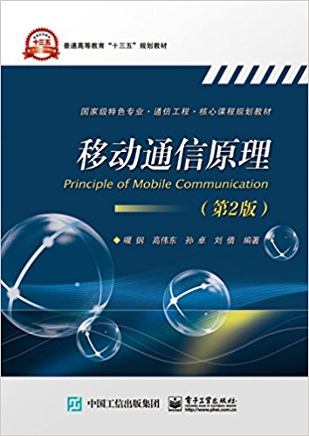
教材
Mobile Communication Theory

Slide 3
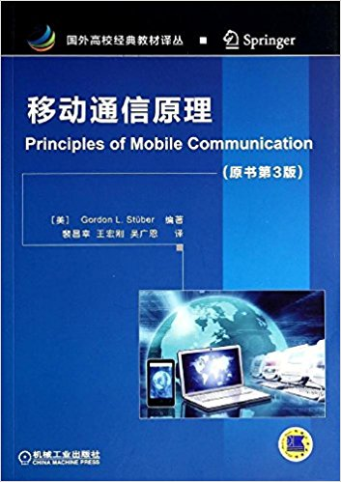
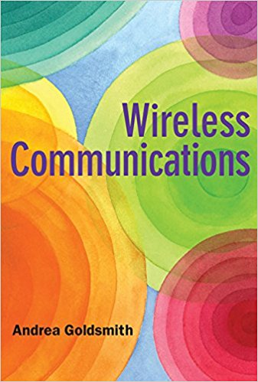
参考书
Mobile Communication Theory

Slide 4
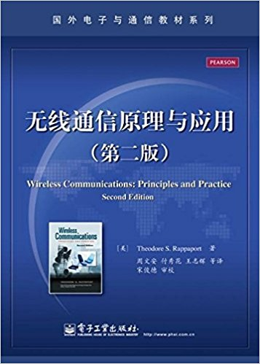
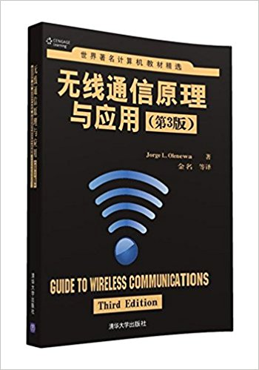
参考书
Mobile Communication Theory

Slide 5
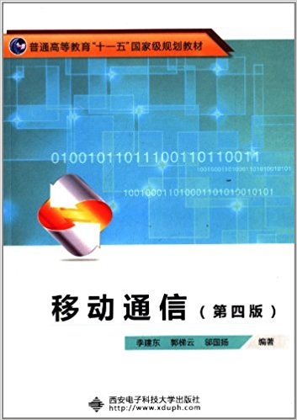
参考书
Mobile Communication Theory

Slide 6
目录
1.1
移动通信发展简述
1.2
移动通信的特点
1.3
移动通信的工作方式
1.4
移动通信的分类及应用系统
Mobile Communication Theory

Slide 7
普通用户对移动通信的认识
普通手机、智能手机、苹果iphone、三星（Android）手机
电话、短信、彩信、彩铃
飞信、QQ、微信、易信
漫游、呼叫转移
2G、3G、4G
GSM\GPRS\CDMA\TD-SCDMA\WCDMA\TD-LTE\FDD LTE
蓝牙、WiFi、SIM卡、UIM卡
三模、双卡双待、三频、5模10频
信号弱、无信号、掉线、打不通（嘟嘟、你拨打的电话已关机、你呼叫的用户不在服务区）、听不清楚、上网速度慢
“你所拨打的电话不在服务区”，“你拨打的电话已经关机”
Mobile Communication Theory

Slide 8
社会对通信的需求不断发展
20世纪的概念： 五个W，“任何人（Whoever）在任何地方（Wherever）任何时间（Whenever）可以同任何人（Whomever）进行任何形式（Whatever）的通信”。
21世纪的目标是实现“任何地方、任何时候、任何人”（anywhere, anytime, anyone)的通信,实现“处处、时时、人人”（everywhere, all-the-time, everyone）的通信
现在和未来 IoT (Internet of Things)

Slide 9
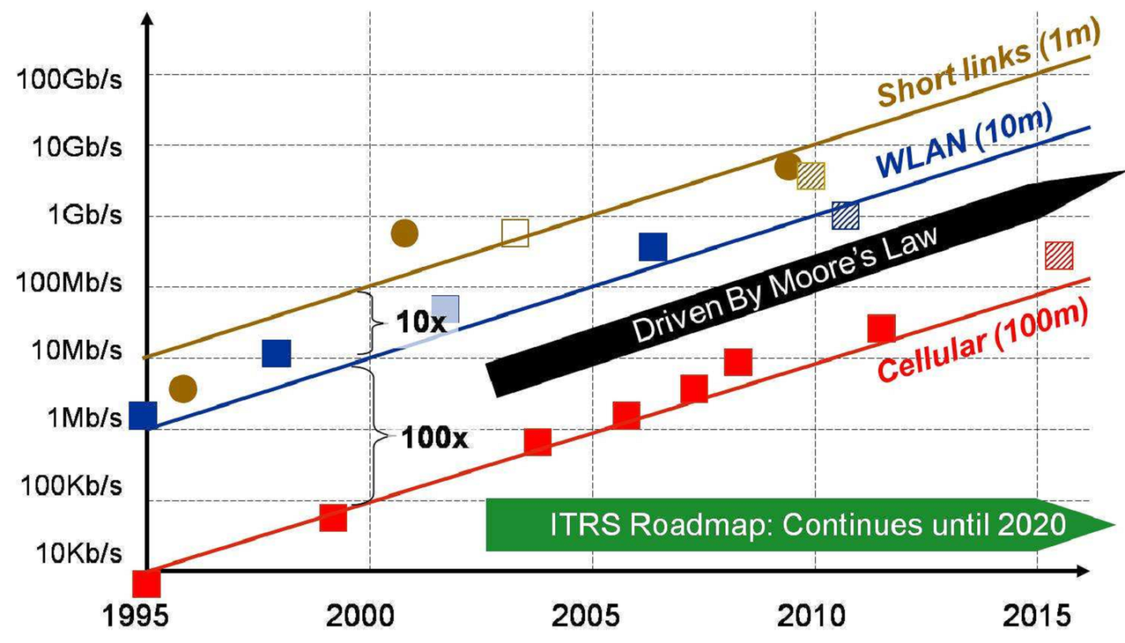
通信技术高速发展带来的代价
无线通信技术的速率发展速度
数字芯片的处理能力每个18月就增加1倍（摩尔定律）
用户数据速率以指数形式增长
通信高速发展带来
频谱资源紧张
能量资源浪费
运营商利润降低
无线通信的速率每5年增加10倍

Slide 10
1.1 移动通信发展简述
移动通信是指通信双方或至少有一方在运动状态下进行信息交换的通信体制
  先驱者：1946年第一个推出移动电话AT&T
 | A/D | 接入方式 | 典型代表
第一代（1G） | 模拟蜂窝系统 | FDMA | 美国AMPS系统，欧洲TACS系统
第二代（2G） | 数字蜂窝系统 | TDMA | GSM系统
 |  | CDMA | N-CDMA系统
 | 目标 | 典型代表
过渡代（2.5G） | 高速传输 | GPRS, CDMA20001X系统
第三代（3G） IMT-2000 | 全球漫游，高质量多媒体业务， 系统容量、管理能力、保密性 和服务质量均有很大改善 | 欧洲WCDMA系统，北美CDMA2000系统，中国TD-SCDMA系统
第四代（4G） IMT-Advanced | 高速率，各种数据话音业务，全IP，多协议，新技术 | 4G网络标准(FDD-LTE\TD-LTE)
Mobile Communication Theory

Slide 11
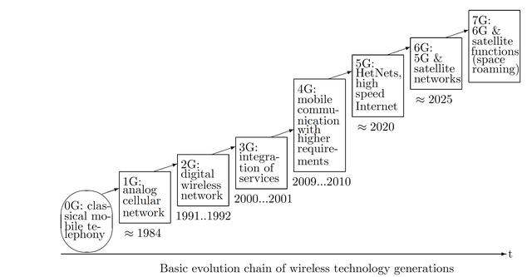
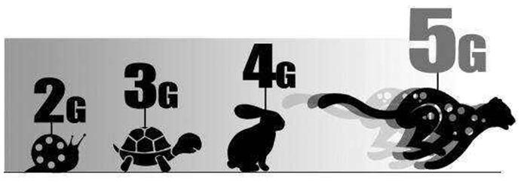
移动通信发展历程
10G
100M
2M
9.6K
互联网
物联网
通信
娱乐
商务
通讯
娱乐
语音
短信
语音
Mobile Communication Theory

Slide 12
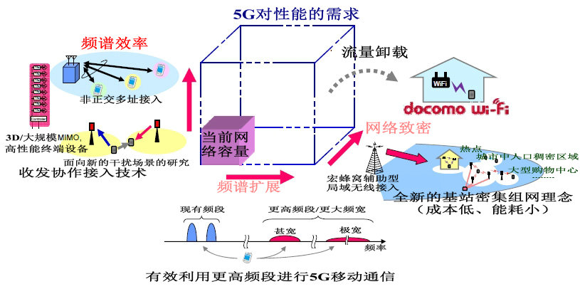
5G的技术
Mobile Communication Theory

Slide 13
视频资料
移动通讯1G-5G发展史
5G无线通信与4G的典型区别
世界移动通信大会5G技术成热点 中国通信业引领5G技术发展
Mobile Communication Theory

Slide 14
1.2 移动通信的特点
利用无线电波进行信息传输
  复杂的无线传播环境导致信号衰落
  需要确保信号传输的质量
在强干扰环境下工作
  外部干扰
  自身干扰
    干扰有互调干扰（intermodulation interference）
    邻道干扰（Adjacent channel interference）
    共道干扰（Cochannel Interfere）
Mobile Communication Theory

Slide 15
1.2 移动通信的特点
自 身 干 扰
互调干扰
两个或多个信号作用在通信设备的非线性器件上，产生
同有用信号频率相近的组合频率，从而构成干扰
邻道干扰
相邻或邻近的信道（或频道）之间，由于一个强信号串扰
弱信号而造成的干扰
同频干扰（蜂窝系统特有）
相同载频电台之间的干扰
Mobile Communication Theory

Slide 16
1.2 移动通信的特点
通信容量有限
  无线频谱资源有限
  有效利用频率的措施
通信系统复杂
  涉及位置区的变化
  涉及安全问题
终端要求高
  要求稳定可靠，
  要求携带方便
  要求低功耗
  要求能耐高低温
Mobile Communication Theory

Slide 17
1.2 移动通信的特点
资源受限
  无线电频谱是一种资源
  无线电频谱可以正交分割(时间\频率\空间)
  相同时间\频率\空间上不能同时应用
  用于通信的无线频谱资源奇缺
性能评价
  传输性能: 误码率、传输速率、频谱效率、时延、QoS、QoE
  网络性能：用户数、系统吞吐率、切换成功率、掉线率…..
Mobile Communication Theory

Slide 18
1.3 2G、3G 移动通信频谱
GSM
  890~915 MHz（移动台发、基站收）
  935~960 MHz（基站发、移动台收）
  1710～1755 MHz（移动台发、基站收）
  1805～1850 MHz（基站发、移动台收）
CDMA
  824~849 MHz（移动台发、基站收）
  869~894 MHz（基站发、移动台收）
WCDMA
  1920-1935MHz（移动台发、基站收）
  2110-2125MHz（基站发、移动台收）
Mobile Communication Theory

Slide 19
4G移动通信频谱
TD-LTE频段：
  中国移动分配130MHz带宽，分别为1880 -1900 MHz、2320-2370 MHz、2575-2635 MHz；
  中国联通分配40MHz带宽，分别为2300-2320 MHz、2555-2575 MHz；
  中国电信分配40MHz带宽，分别为2370-2390 MHz、2635-2655 MHz。
FDD LTE频段：
  中国电信分配1.8GHz 频段 (1755-1785MHZ/1850-1880MHz)，
  中国联通分配 2.1GHz 频段 (1955--1980MHz/2145-2170MHz) 。
Mobile Communication Theory

Slide 20
1.4 移动通信的工作方式
单工通信
双工通信
半双工
通信
移动中继方式
Mobile Communication Theory

Slide 21
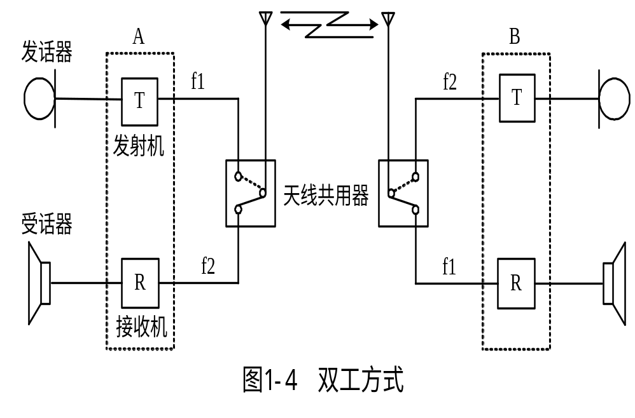
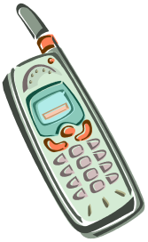
双工通信
双工通信
通信双方均同时进行收发工作。
即任一方讲话时，可以听到对方的话音 。
play
Mobile Communication Theory

Slide 22
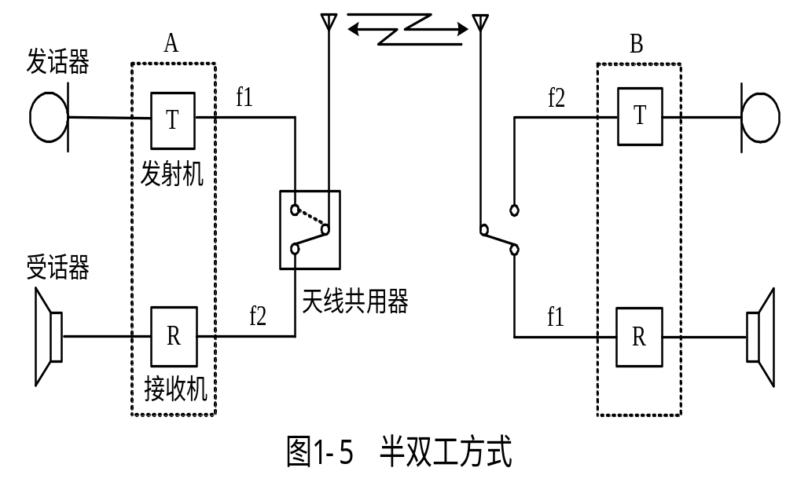

半双工通信
半双工通信
通信双方中，一方使用双频双工方式，即收发信机同时
工作；另一方使用双频单工方式，即收发信机交替工作。
Play
Mobile Communication Theory

Slide 23
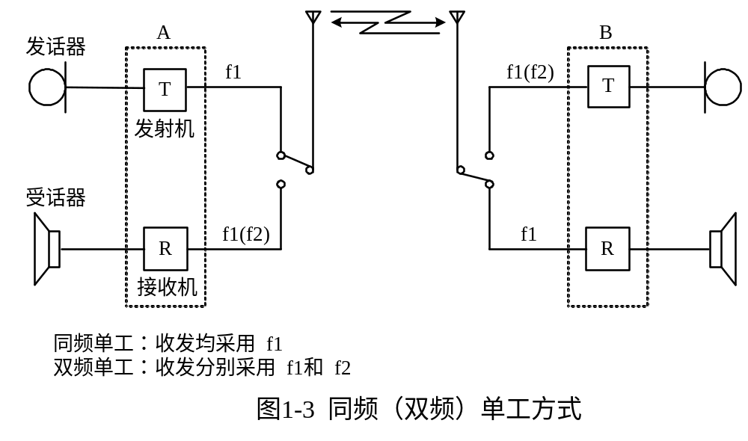

单工通信
单工通信
通信双方电台交替地进行收信和发信。
方式
  同频单工
  双频单工
Play
Mobile Communication Theory

Slide 24
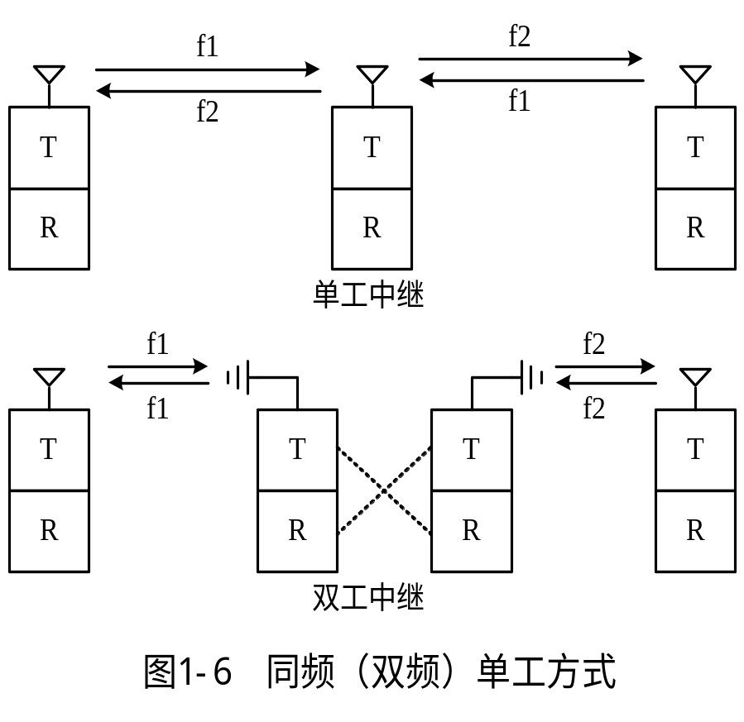
移动中继方式
目的
增加通信距离
基本方式
  单工中继
  双工中继
Mobile Communication Theory

Slide 25
1.5 移动通信的分类及应用系统
民用设备 陆地通信
使用对象 使用环境 海上通信
军用设备 空中通信
频分多址（FDMA） 宽域网
多址方式 时分多址（TDMA）覆盖范围 局域网
码分多址（CDMA） 个域网
电话网 专用网
业务类型 数据网 服务范围
综合业务网 公用网
同频单工
工作方式 双频单工 模拟网
双频双工 信号形式
半双工 数字网
Mobile Communication Theory

Slide 26

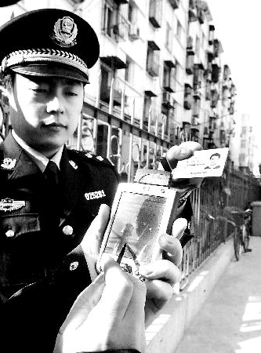
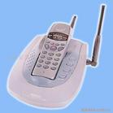
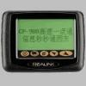
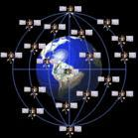

1.5 移动通信的应用系统
蜂窝式公用移动通信系统
集群调度移动通信系统
无绳电话系统
无线电寻呼系统
卫星移动通信系统
无线LAN/WAN
Mobile Communication Theory

Slide 27
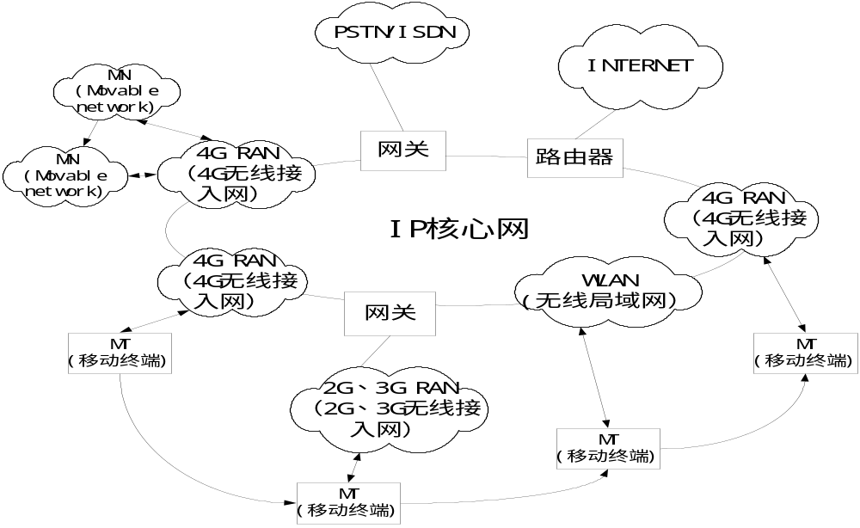
1.6 移动通信网络发展---融合化
Mobile Communication Theory

Slide 28


移动通信网络发展---分离化
端
管
云
应用
接
入
网
核
心
网
应用

Slide 29
Wireless Supports People Navigating
Thank You !

